Slide 1
МКОУ «Могилевская СОШ им.Н.У.Азизова»
ИНДИВИДУАЛЬНЫЙ ПРОЕКТ
по общеобразовательной дисциплине английский язык
ТЕМА ««Изучение английского языка по сети интернет»
Выполнил: Эрсенбиев Шахбан Яхьяевич
Класс: 10
Руководитель проекта:
Эльмурзаева Маликат Саидовна – учитель высшей категории

Slide 2
Цель: изучить наиболее эффективные способы обучения английскому языку.
Задачи:
доказать, что английский язык эффективно изучать различными современными методами;
предложить своим одноклассникам действенные способы для самостоятельной работы по изучению английского языка;
создать памятку по наиболее эффективным способам изучения английского языка;
опробовать некоторые методы на себе.
Практическая значимость работы:
повышение качества знаний по английскому языку;
применение выбранных онлайн - школ на практике;

Slide 3
Онлайн-школы

Slide 4
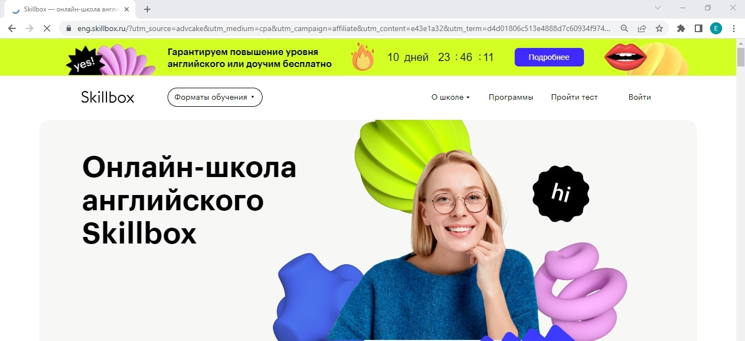

Slide 8
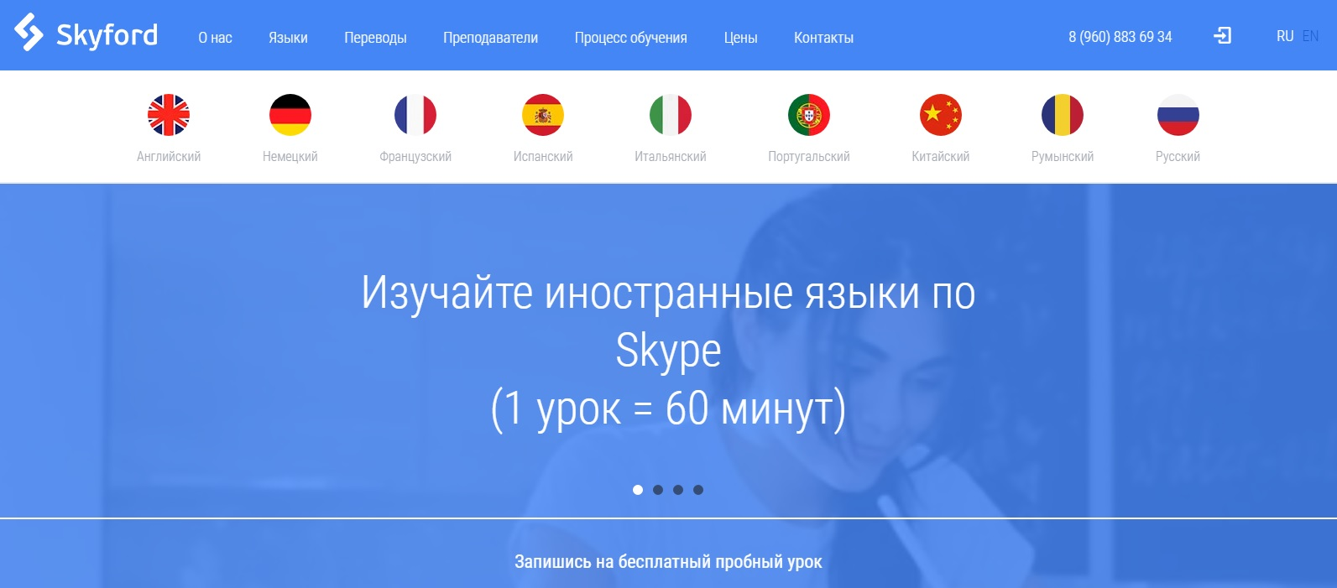

Slide 9
Тетрика – онлайн-школа, где можно эффективно подготовиться к ЕГЭ и ОГЭ, подтянуть школьную программу, разобраться с домашкой и выучить иностранные языки.

Slide 12
